Slide 1
ACoin
基于知识图谱的在线股票投资资讯网站
组员介绍：
李宇轩 181250076
刁苏阳 181250026
郭增嘉 181250040
张之扬 181250189

Slide 2


目录
用户画像
特征、期望、使用
产品功能与核心特点
海量数据的收集
基于图谱的数据展示
多情景的智能问答
蒙特卡洛模拟法的股价计算
个性化股票推荐
Add Some Brief To Explain

Slide 3

用户画像
用户特征
有投资意愿
投资看重有参考性的数据或建议
生活忙，投资选择图省事省时间，希望越方便越好
用户期望
以图谱或智能问答的形式查到感兴趣的行业、股票、公司和相关个人的信息甚至是一些分析性的数据，如预测价格，来为自己的投资作参考
根据自身个性化的需求、偏好、历史得到几十个投资推荐，避免繁琐的查找
用户使用
用户未接触到ACOIN时，可能就关注一些财经类的碎片化信息，投资随财经信息随大流地变化，想要得到系统的、有参考性的数据或建议而不得，对股票数据缺乏洞察力。
用户接触并注册为ACOIN的用户，得到方便省事的解决需求的方式，满足其用户期望(见用户期望)
Notes:
李宇轩 2min

Slide 4
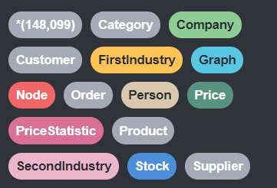
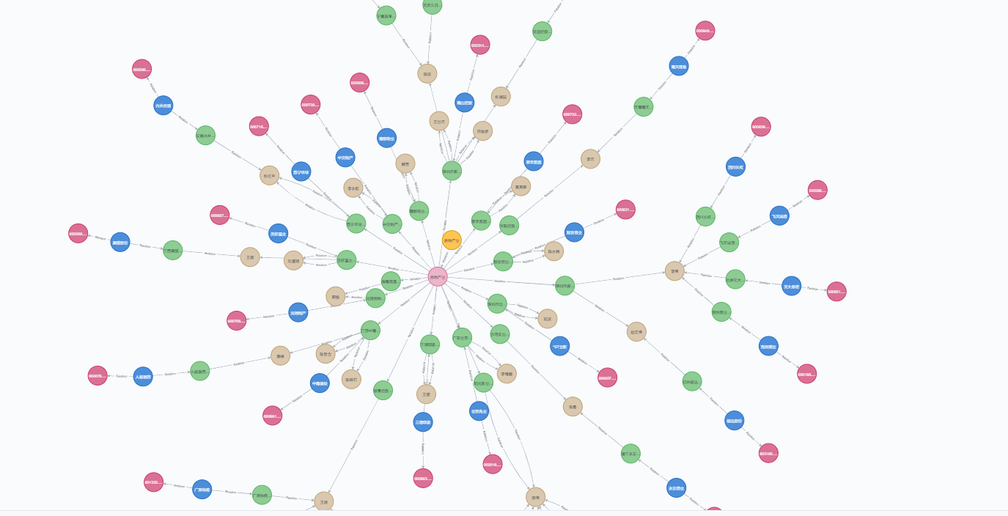
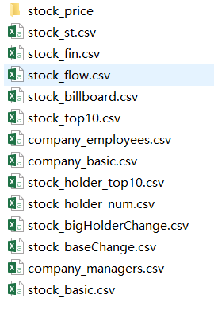
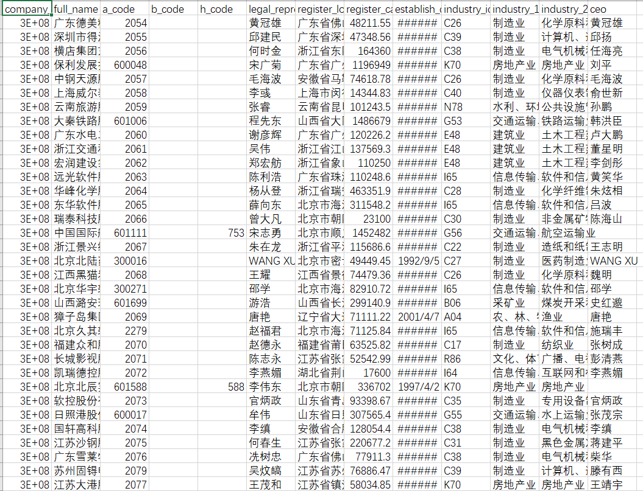

产品功能与核心特点
海量数据
为了能为用户提供尽可能完备的信息，我们从量化交易平台（JoinQuant）上收集了公司与股票相关的包括公司管理人员信息、一年内股票的价格变动、涉及的产业领域信息、公司详细信息在内的接近30万组数据
14w+的节点
14w-20w的关系
（neo4j数据库中的部分节点与关系）
（数据文件）
Notes:
李宇轩 2min

Slide 5
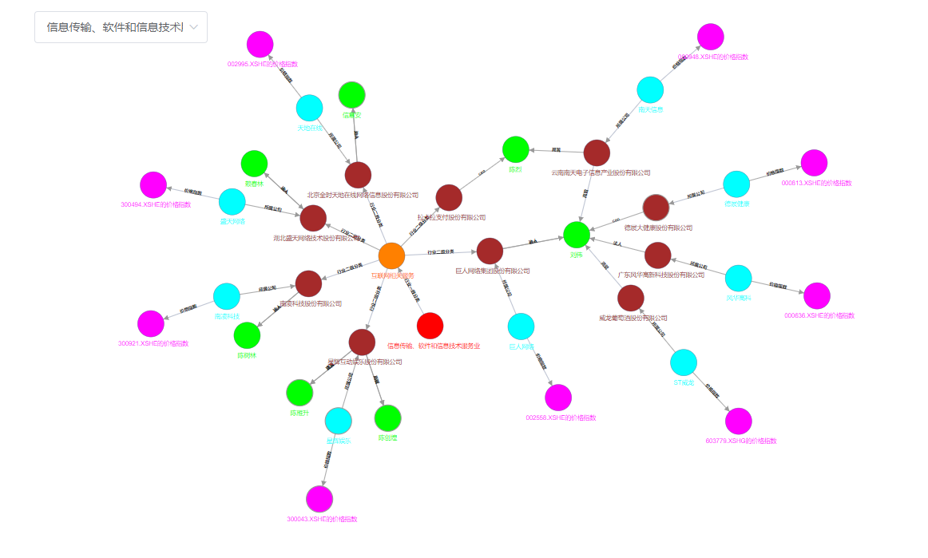
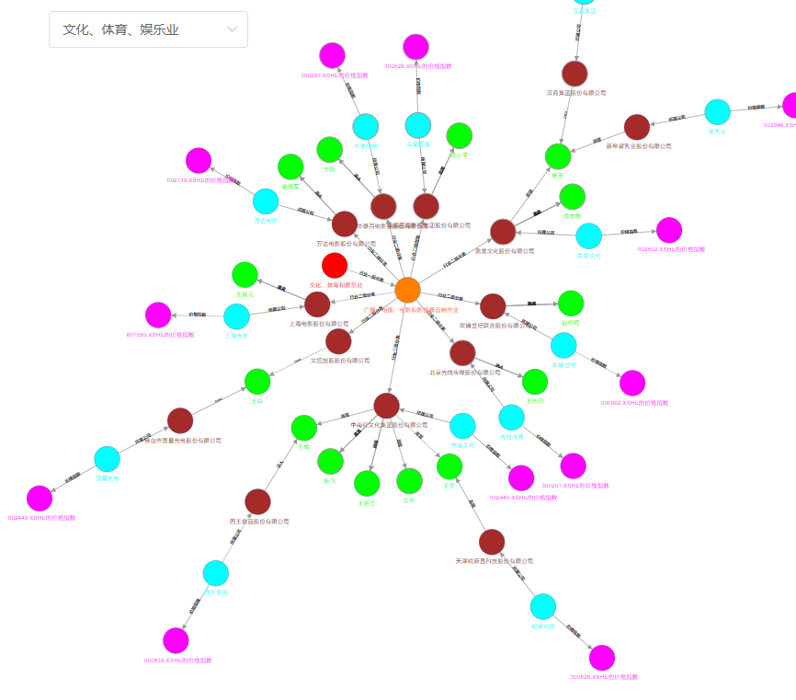
产品功能与核心特点
基于图谱的数据展示
特定行业数据展示
这些数据都是用户在选购股票前期需要掌握的一些常识。我们提供这样的图谱展示，既是向用户展示我们后端存储的数据范例，也是对一名股票初学者的提醒和引导。告诉他顺着关系的脉络应当了解一家公司的那些信息。
由于后端节点过多，迭代三只提供部分样例展示。
Notes:
李宇轩 2min 前端提供房地产，信息传输、软件和信息技术服务业以及文化、体育、娱乐业，三个产业的从一级行业、二级行业、公司名、管理人员到股票号共50-100个节点的样例展示的展示。

Slide 6
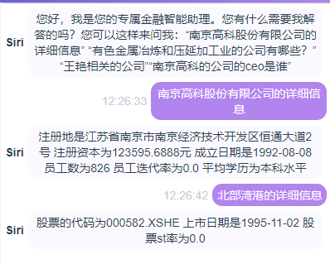
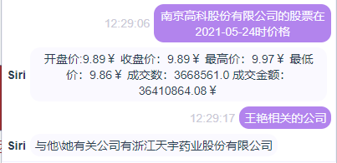
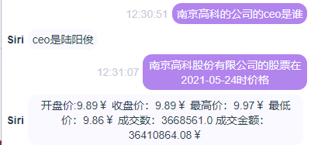
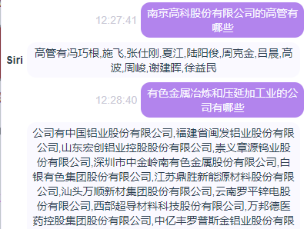
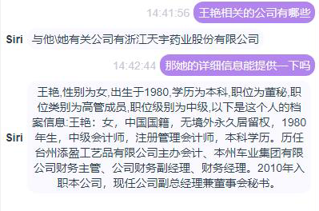
产品功能与核心特点
多情景的智能问答
为了方便用户查询信息和贴近用户日常说话习惯，我们尽可能多的支持信息查询。
1.对实体信息的查询
示例：通过公司名获取公司信息、根据股票名获取股票信息等
2.对关系信息的查询（父子节点之间关系查询）
示例：根据公司名获取ceo信息、根据行业耳机分类获取公司列表等
3.多跳问题（多跳节点之间的关系查询）
示例：根据股票名查询该公司的CEO、高管、法人，根据股票查询该公司的第二行业等
4.简单记忆问题
示例：第一问：王艳相关的公司有哪些？第二问：那她的详细信息能提供一下吗？
Notes:
张之扬 6min

Slide 7
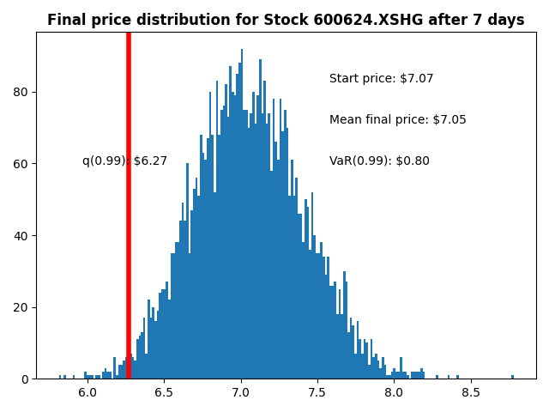
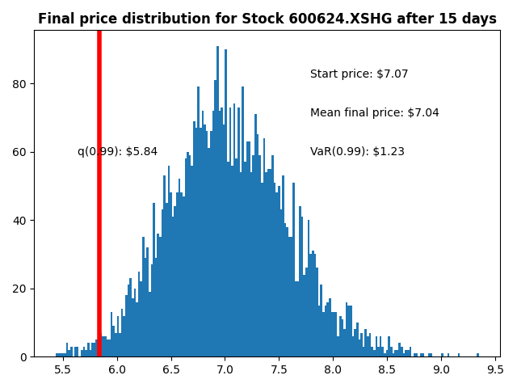
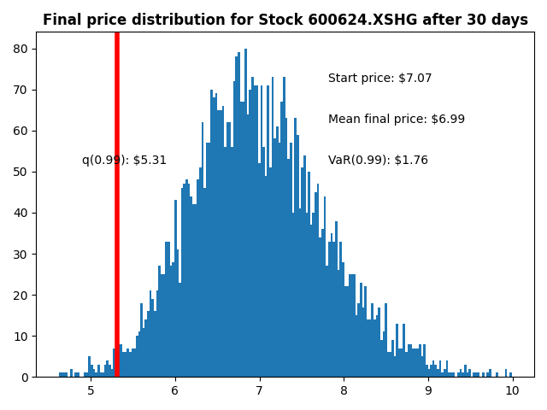
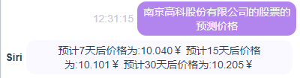
产品功能与核心特点
基于蒙特卡洛模拟法的股价计算
基于蒙特卡洛模拟计算出1万组股票的预估价格
算出预估股价在99%置信度下的风险价值（衡量风险的指标）
同时支持对预期价格的智能问答
Notes:
李宇轩 4min 首先，利用蒙特卡洛分析法根据股票过去一年每天的历史收盘价，算出过去每天的日收益率，用日收益率的平均值来量化股价的日常波动，用收益率的标准差来量化特殊事件引起的波动，以算出特定日期的收盘价，将这个价格进行1万次模拟，得到一万个值，在0.99的置信度下得出每支股票在未来7天、15天、30天的风险价值、平均预测价格、风险差价

Slide 8
产品功能与核心特点
个性化股票推荐
前端
最终推荐股票列表
用户信息
期望收益率
最大风险率
ST股票的接受
股票、公司、行业兴趣点
截取前30支
后端
兴趣点加权优先级
蒙特卡洛模拟结果
7,15,30天的风险价值、平均预测价格、风险差价
预测收益率预测风险率
ST过滤
满足条件股票列表
综合收益率综合风险率
排序后股票列表
ST加权风
险计算
Notes:
郭增嘉

Slide 9
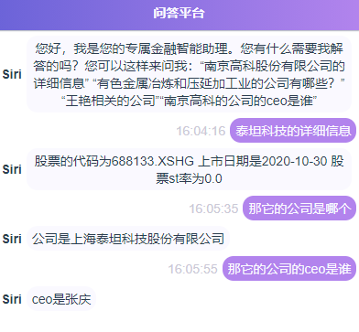
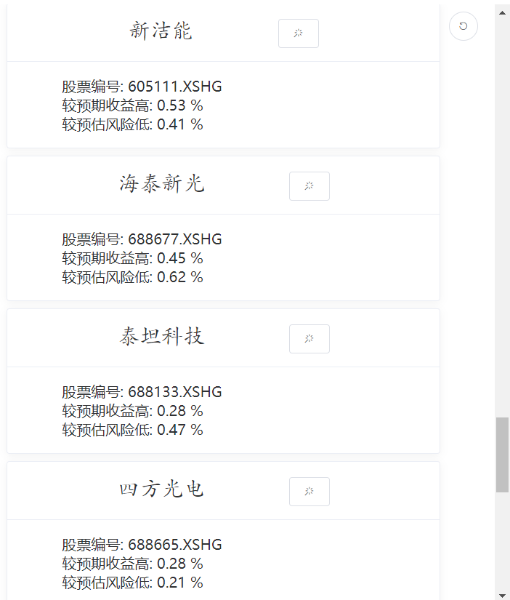
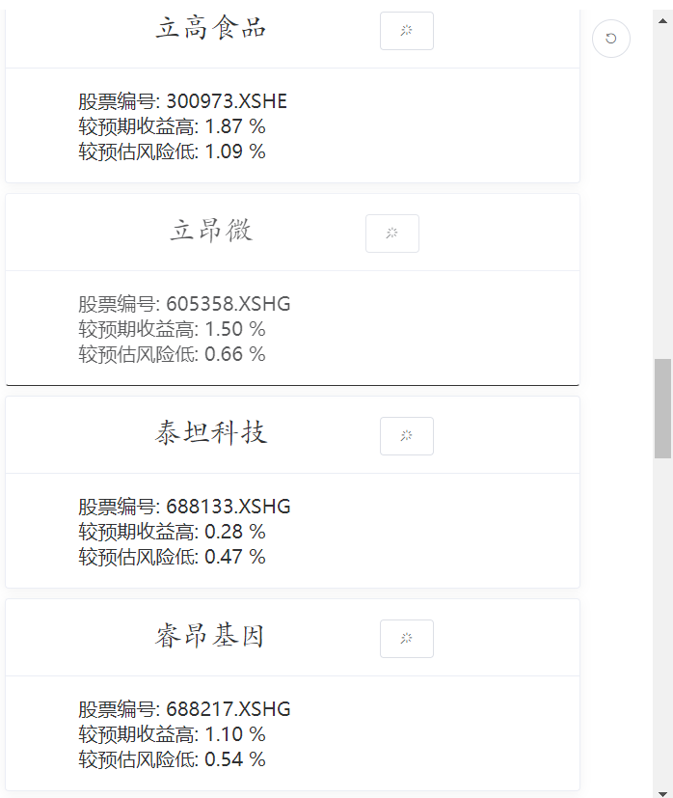
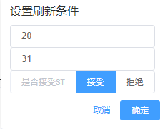
产品功能与核心特点
个性化股票推荐
示例：泰坦科技
用户对泰坦科技或其公司的兴趣
提高了该股票在推荐中的优先级
Notes:
郭增嘉

Slide 10

T H A N K S F O R W A T C H I N G

